Slide 1
گزارشگری بدهی ها و مطالبات عمومی
خزانه داری کل کشور
مرکزمدیریت بدهی های عمومی و روابط مالی دولت
نحوه احصاء و گزارشگری بدهی ها و مطالبات و بخشنامه ها و الزامات
تیر ماه 1402
http//:iridmo.mefa.ir
iridmo@mefa.gov.ir

Slide 2
مدیریت بدهی ها و مطالبات عمومی
فهرست مطالب:
بخشنامه های مهم در حوزه گزارشگری بدهی ها و مطالبات از ابتدا تاکنون
الزام ارسال اطلاعات فـصلی و ســالانه بصورت الکترونیکی صـرفاً از طریق سامانه سـماد نو
اجرای حکم بند (پ) ماده یک قانون رفع موانع تولید رقابت پذیر و ارتقای نظام مالی کشور دستورالعمل مشترک تعیین مرجع رسیدگی و تایید بدهیها و مطالبات موضوع حکم بند (م) تبصره 5 ماده واحده قانون بوجه 1402 .
جدو ل طبقه بندی اشخاص
نحوه ارسال الکترونیکی اطلاعات بدهی ها و مطالبات در مرکز و استان
سطوح گزارشگری بخش عمومی

Slide 3
مرکز مدیریت بدهی ها و داراییهای مالی عمومی
بخشنامه های مهم
در حوزه گزارشگری بدهی ها و مطالبات
از ابتدا تاکنون

Slide 4
اقدامات انجام شده در اداره کل مدیریت بدهی ها و تعهدات عمومی دولت
شماره بخشنامه | تاریخ | موضوع
57/90058 | 1394/05/19 | اولین بخشنامه پس از ابلاغ قانون رفع موانع تولید رقابت پذیر و ارتقای نظام مالی کشور و آیین نامه اجرایی آن در خصوص چارچوب گزارشگری و زمانبندی ارسال آن
57/106748 | 1394/06/10 | شرح کامل ترتیبات کلی و راهنمای کامل نحوه تکمیل فرم ها و ارسال گزارش بدهی ها و مطالبات به وزارت امور اقتصادی و دارایی
57/210786 | 1394/11/07 | لزوم ثبت و گزارش ذیحساب در مورد درج مبالغ بدهی ها در ذخیره هزینه های تحقق یافته در مورد تعهدات فعلی مازاد بر ابلاغ و تخصیص اعتبار واحدهای مربوط با مسئولیت بالاترین مقام مجازدستگاه اجرایی
57/227313 | 1394/12/15 | اخذ تاییدیه سازمان حسابرسی در مورد جدول بدهی‌ها و مطالبات قطعی شده دولت تا پایان سال 1394 (کلیه دستگاه های اجرایی مشمول)
57/252844 | 1394/12/28 | بخشنامه مشترک دیوان محاسبات و وزارت امور اقتصادی و دارایی در خصوص الزام به ارسال اطلاعات بدهیها و مطالبات به دیوان محاسبات کشور و ارایه اعلام وصول گزارش به همراه اسناد و مدارک ارایه حساب موضوع ماده (95) قانون محاسبات عمومی کشور

Slide 5
بخشنامه های ابلاغ شده مرتبط گزارشگری بدهی ها و مطالبات
شماره بخشنامه | تاریخ بخشنامه | موضوع بخشنامه و نکات مهم آن
57/5419 | 1395/01/21 | اقدامات لازم به منظور آموزش نحوه ثبت و ارسال الکترونیکی اطلاعات در سامانه سماد و معرفی نماینده
57/35622 | 1395/03/03 | نحوه انتقال و ارسال اطلاعات بدهی ها و مطالبات اسفند ماه 1394- نهایی 1394 و ماهانه سال 1395 تا قبل از بستن حساب سال 1395
57/227313 | 1394/12/15 | ضرورت اخذ تاییدیه سازمان حسابرسی در مورد جدول سال 1394 بدهی‌ها و مطالبات (کلیه دستگاه های اجرایی )
57/7207 | 1395/01/23 | شرح کامل ترتیبات کلی و نحوه تهیه وارسال گزارش بدهی ها و مطالبات به وزارت امور اقتصادی و دارایی (کلیه شرکتهای دولتی) و درج در چک لیست رسیدگی سازمان حسابرسی

Slide 6
بخشنامه های ابلاغ شده مرتبط گزارشگری بدهی ها و مطالبات
شماره بخشنامه | تاریخ بخشنامه | موضوع بخشنامه و نکات مهم آن
57/32572 | 1399/03/19 | تعیین مرجع رسید گی و تائید بدهیهای موضوع بند و تبصره 5 قانون بودجه 1399و موضوع بند پ ماده 1 قانون رفع موانع تولید رقابت پذیر و ارتقای نظام مالی کشور
57/128191 | 1400/08/18 | ثبت نام در سامانه سماد نو و ارسال اطلاعات بصورت پایلوت در سامانه یکپارچه مدیریت بدهی‌ها و اوراق بازار پول و سرمایه (سماد نو)
57/4527 | 1401/01/16 | الزام ارسال اطلاعات فـصلی و ســالانه بصورت الکترونیکی صـرفاً از طریق سامانه سـماد نو . (طریقURL به نشانی http://samad.mefa.ir:7003/EcoPortal )
57/58513 | 1402/04/05 | اجرای حکم بند (پ) ماده یک قانون رفع موانع تولید رقابت پذیر و ارتقای نظام مالی کشور ( دستورالعمل مشترک تعیین مرجع رسیدگی و تایید بدهیها و مطالبات موضوع حکم بند (م) تبصره 5 ماده واحده قانون بوجه 1402 .

Slide 7
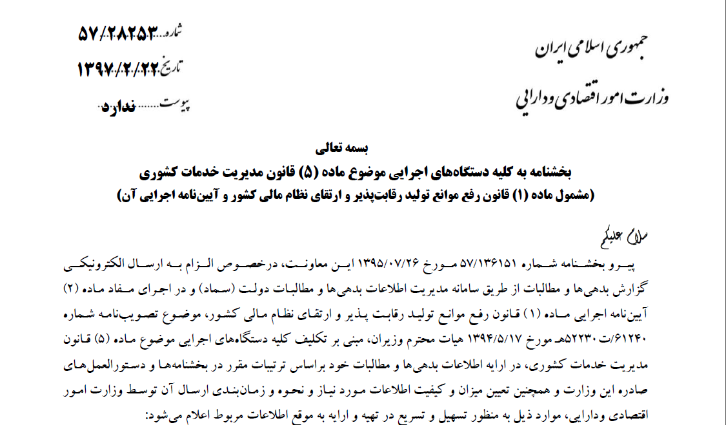
بخشنامه گزارشگری بدهی ها و مطالبات

Slide 8
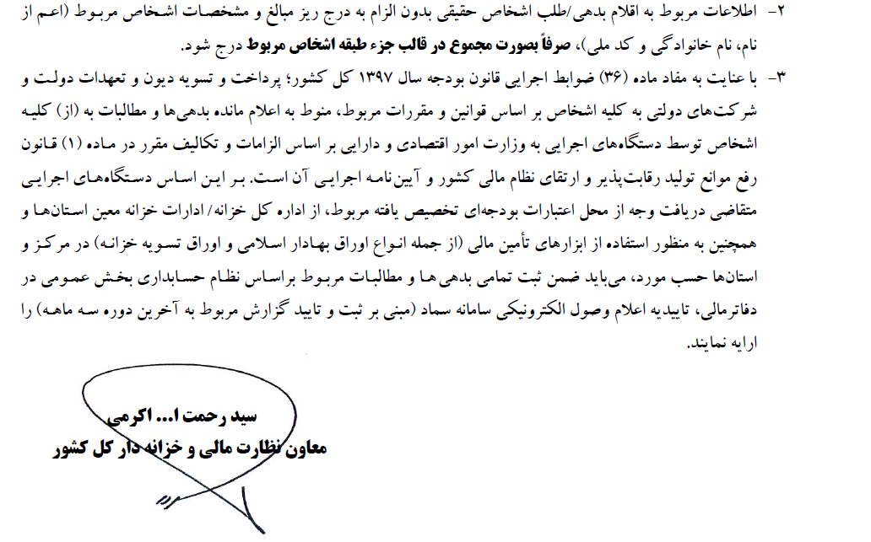
بخشنامه گزارشگری بدهی ها و مطالبات

Slide 9
الزام ارسال اطلاعات فـصلی و ســالانه بصورت الکترونیکی صـرفاً از طریق سامانه سـماد نو

Slide 10
الزام ارسال اطلاعات فـصلی و ســالانه بصورت الکترونیکی صـرفاً از طریق سامانه سـماد نو

Slide 11
الزام ارسال اطلاعات فـصلی و ســالانه بصورت الکترونیکی صـرفاً از طریق سامانه سـماد نو

Slide 12
اجرای حکم بند (پ) ماده یک قانون رفع موانع تولید رقابت پذیر و ارتقای نظام مالی کشور ( دستورالعمل مشترک تعیین مرجع رسیدگی و تایید بدهیها و مطالبات موضوع حکم بند (م) تبصره 5 ماده واحده قانون بوجه 1402 .

Slide 13
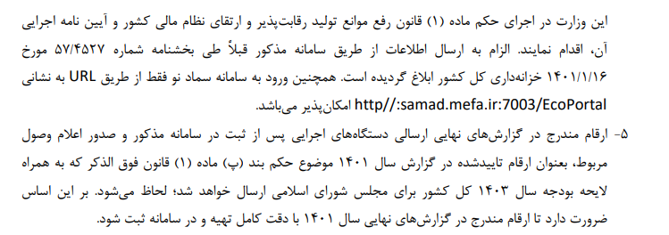
اجرای حکم بند (پ) ماده یک قانون رفع موانع تولید رقابت پذیر و ارتقای نظام مالی کشور ( دستورالعمل مشترک تعیین مرجع رسیدگی و تایید بدهیها و مطالبات موضوع حکم بند (م) تبصره 5 ماده واحده قانون بوجه 1402 .

Slide 14
اجرای حکم بند (پ) ماده یک قانون رفع موانع تولید رقابت پذیر و ارتقای نظام مالی کشور ( دستورالعمل مشترک تعیین مرجع رسیدگی و تایید بدهیها و مطالبات موضوع حکم بند (م) تبصره 5 ماده واحده قانون بوجه 1402 .

Slide 15
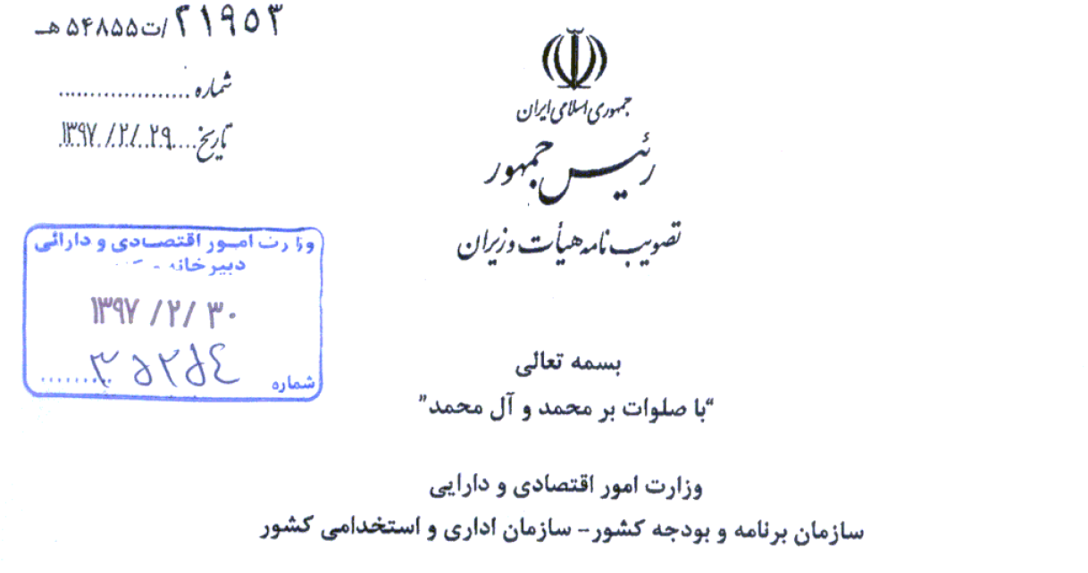
ماده 8 قانون برنامه ششم توسعه
دولت موظف است به‌منظور تحقق اهداف بند(۱۲) سیاست‌های کلی ابلاغی اقتصاد مقاومتی مبنی بر تحول اساسی در ساختارها و اصلاح و ارتقای نظام مدیریت مالی و محاسباتی دولت و همچنین مدیریت بدهیها اقدامات زیر را مطابق قوانین مربوطه انجام دهد:
ساماندهی بدهیهای دولت از طریق: ۱ـ حفظ شاخص نسبت بدهی دولت و شرکتهای دولتی به تولید ناخالص داخلی (G.D.P ) در سطح حداکثر چهل درصد (۴۰%)

Slide 16
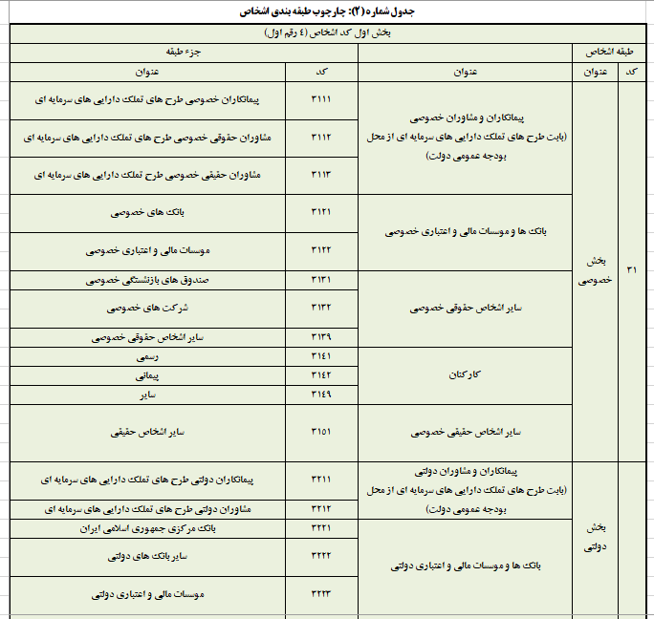
جدول طبقه بندی اشخاص

Slide 17
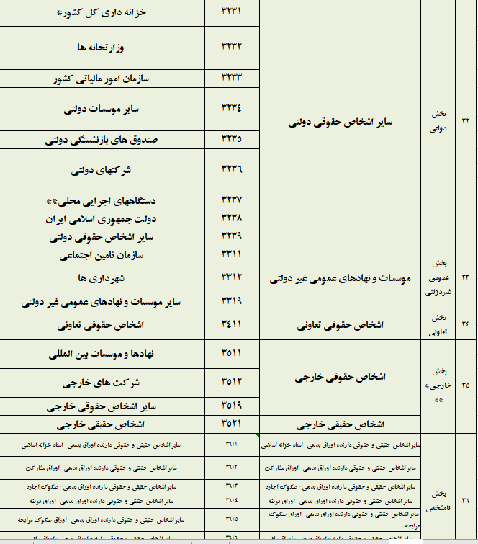
جدول طبقه بندی اشخاص

Slide 18
نحوه ارسال الکترونیکی اطلاعات بدهی ها و مطالبات در مرکز و استان
دستگاههای اجرایی متمرکز
(ظرف مدت 30روز بعد از اتمام ماه)
وزارت امور اقتصادی و دارایی (مرکز مدیریت بدهی ها و دارایی های مالی عمومی)
تهیه گزارشات
سه ماهه/سالانه
به صورت مستقیم
ارسال گزارشات ظرف مدت حداکثر 30 روز بعد از
پایان هر ماه
استفاده کنندگان گزارشات
دستگاههای اجرایی استانی
(ظرف مدت 30روز بعد از اتمام ماه)
ادارات کل امور اقتصادی و دارایی استان ها
به صورت غیرمستقیم
1-وزیر امور اقتصادی و دارایی
2- رئیس جمهور
3- سازمان برنامه و بودجه
4- مجلس شورای اسلامی و کمسیون های آن
5- دیوان محاسبات کشور
6- بازرسی کل کشور
7- عموم مردم

Slide 19
سطوح گزارشگری بخش عمومی
سطح اول: دولت
دولت = وزارتخانه ها+موسسات دولتی+دستگاههای اجرایی محلی تابعه+ منابع طرح تملک داراییهای سرمایه ای (از محل بودجه عمومی دولت که توسط شرکتهای دولتی و نهادهای عمومی غیردولتی اجرا می شود) + اقلام مربوط به دولت جمهوری اسلامی به معنای حاکمیت (که دستگاه اجرایی خاصی متولی اعمال حساب آن نیست)
سطح دوم : سطح اول + شرکتهای دولتی (غیر از بانکهای دولتی)
سطح سوم : سطح دوم + نهادهای عمومی غیردولتی (شهرداری ها و صندوق تامین اجتماعی و ...)
سطح چهارم: سطح سوم+ بانکهای دولتی و بانک مرکزی ج.ا.ا.
سطح پنجم: سطح چهارم+ بانکهای خصوصی
+ برخی شرکتهای خصوصی مهم (پرریسک و یا دارای اثرات اجتماعی و سیاسی قابل ملاحظه برای دولت)

Slide 20
جداول کلان بدهی(مطالبه) دولت و شرکتهای دولتی

Slide 21
جداول کلان بدهی(مطالبه) دولت و شرکتهای دولتی

Slide 22
http//:iridmo.mefa.ir
iridmo@mefa.gov.ir
پایان
با تشکر از حسن توجه شما

